Slide 1
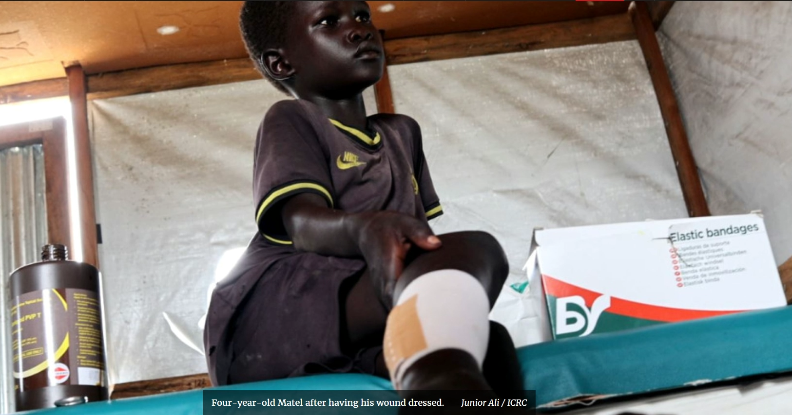
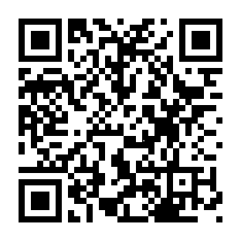
災害外傷研修開催中拡大企画 国際医療救援部月例研修会 Head and Hearts 人道支援の倫理的ジレンマ
Dr. Tom Potokar, 赤十字国際委員会（ICRC）Chief Surgeon
Date: 9/24 ( SAT) 13:10~14:10
Method: on-line 講義は英語です
※日本語通訳はございません
今回は災害外傷研修の講師としてご参加いただいているICRCのTom医師から、紛争支援時に直面する倫理的な問題についてお話ししていただきます。
出典：https://www.icrc.org/en/document/south-sudan-attacks-healthcare-facilities-putting-communities-risk
参加希望される方は以下のアドレスまたは、QRコードから申込いただけます。
応募後、自動返信メールが届いたら申込完了です。
https://zoom.us/meeting/register/tJAoceuhpz0jGtC2o05wPFGPYDPwHCNRrgxO
【お問い合わせ】
日本赤十字社愛知医療センター名古屋第二病院国際医療救援部
052-832-1121(内線31051)

